Slide 1
7. Interdisziplinäre Perspektiven: VWL, BWL und darüber hinaus
29.05.2024
Mark Spektor, M. Sc. SS2024

Slide 2
Herausforderung in der Wirtschaftswissenschaft
Welche Probleme seht ihr als treibende Kräfte in der ökonomischen Welt?
Globalisierung
Technologischer Wandel
Nachhaltigkeit
Ungleichheit
Politische Instabilität
Was denkt ihr sind die wichtigsten dieser Herausforderungen? Warum?
Klimawandel: Langfristige Risiken und Anpassungserfordernisse
Digitale Transformation: Bildung und Qualifikationsanpassung
Demografischer Wandel: Auswirkungen auf Arbeitsmärkte und Sozialsysteme
Finanzmärkte: Volatilität und globale Risiken
Gesundheit: Pandemie-Risiken und wirtschaftliche Folgen
Wo wird momentan am meisten Fokus gesetzt?
Nachhaltige Entwicklung: ESG-Kriterien (Environmental, Social, Governance)
Künstliche Intelligenz: Ethische Richtlinien
Arbeitsmarkt: Remote-Arbeit und flexible Arbeitsmodelle
Bildung: Digitale und technische Kompetenzen
Gesundheitsökonomie: Strategien für Gesundheitskrisen

Slide 3
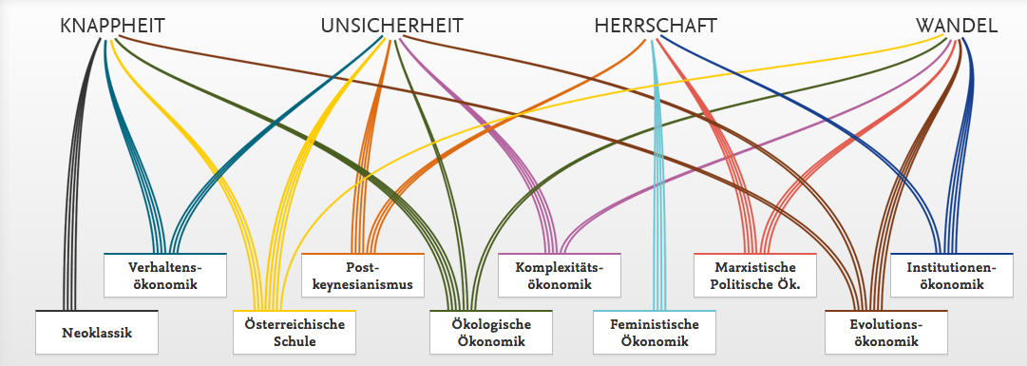
Ökonomische Denkschulen
Quelle der Abbildung: https://www.exploring-economics.org/de/orientieren/
Neoklassik: Angebot und Nachfrage, Marktgleichgewicht
Verhaltensökonomik: Psychologische Einflüsse auf ökonomische Entscheidungen
Österreichische Schule: Subjektive Werttheorie, Marktdynamiken
Post-Keynesianismus: Unsicherheit und Instabilität in Wirtschaftssystemen
Komplexitätsökonomik: Dynamische Systeme und Nichtlinearität
Ökologische Ökonomik: Nachhaltigkeit und ökologische Grenzen
Marxistische Politische Ökonomie: Klassenkämpfe, Kapitalakkumulation
Feministische Ökonomik: Geschlechterverhältnisse in der Wirtschaft
Institutionenökonomik: Rolle von Institutionen und Regulierungen
Evolutionäre Ökonomik: Wirtschaftliche Entwicklung und Innovationsprozesse
Institutionenökonomik: Wandel von Institutionen über die Zeit

Slide 4
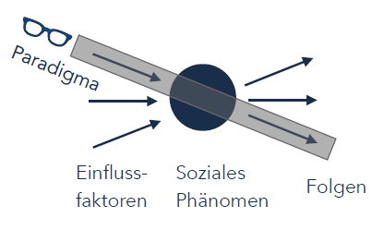
Nutzen von Pluralismus in den Wirtschaftswissenschaften
Ganzheitliches Verständnis sozialer Phänomene
Jede Perspektive zeigt andere Facetten
Blinde Flecken:
Verschiedene Paradigmen erklären unterschiedliche soziale Phänomene
Beispiel:
Verhaltensökonomik: Psychologische Einflüsse
Ökologische Ökonomik: Umweltaspekte
Quelle: Claudius Gräbner-Radkowitsch in Vortrag Komplexitätsökonomik im Modul Pluraler Ökonomik

Slide 5
Klassik und Neoklassik: Grundkonzepte und Unterschiede
Klassische Konzepte
Komparative Kostenvorteile (David Ricardo)
Spezialisierung auf Produktion mit relativen Kostenvorteilen
Förderung des internationalen Handels
Arbeitswerttheorie
Wert basiert auf der in der Produktion aufgewendeten Arbeit
Vertreten von Adam Smith und David Ricardo
Unsichtbare Hand des Marktes
Freie Märkte regulieren sich selbst
Minimale staatliche Eingriffe
"Es ist nicht das Wohlwollen des Metzgers, des Brauers oder des Bäckers, das uns unser Abendessen verschafft, sondern deren eigene Interesse."
- Adam Smith
Literatur
Smith, A. (1776). An Inquiry into the Nature and Causes of the Wealth of Nations.
Ricardo, D. (1817). On the Principles of Political Economy and Taxation.

Slide 6
Klassik und Neoklassik: Grundkonzepte und Unterschiede
Neoklassische Konzepte
Homo oeconomicus
Rationales Verhalten und individuelle Nutzenmaximierung
Marginalprinzip (Gossensche Gesetze)
Abnehmender Grenznutzen
Optimale Verwendung des Budgets
Kritik an der Neoklassik
Rationale Akteure: Vernachlässigung menschlicher Begrenzungen (Wissen, Information, Entscheidungsfindung)
Gleichgewichtsannahme: Überbetonung von Gleichgewichten in dynamischen Märkten
Aggregationsproblem
Ceteris paribus-Klausel selten erfüllt in makroökonomischen Modellen (alles andere bleibt gleich)
"Die Vorstellung von vollkommen rationalen Akteuren ist ebenso plausibel wie die Idee von leuchtenden Einhörnern." - Herbert A. Simon
Literatur
Simon, H. A. (1955). A Behavioral Model of Rational Choice.
Gossen, H. H. (1854). Entwicklung der Gesetze des menschlichen Verkehrs.

Slide 7
Keynesianismus: Grundkonzepte und Einflüsse
Gründungsvater: John Maynard Keynes
Hauptwerk: The General Theory of Employment, Interest, and Money (1936)
Reaktion auf die Große Depression der 1930er Jahre
Einflussreiche Strömungen
Postkeynesianismus
Neu-Keynesianismus
Modern Money Theory (MMT)
"Die lange Frist ist ein irreführender Wegweiser für aktuelle Angelegenheiten. In der langen Frist sind wir alle tot." - John Maynard Keynes
Literatur
Keynes, J. M. (1936). The General Theory of Employment, Interest, and Money.
Blinder, A. S. (1988). Keynes, Lucas, and Scientific Progress.

Slide 8
Keynesianismus: Grundannahmen und Weiterentwicklungen
Grundannahmen des Keynesianismus
Ablehnung des Say’schen Gesetzes (Angebot schafft Nachfrage)
Märkte erreichen nicht immer ein Gleichgewicht von selbst
Notwendigkeit fiskalpolitischer Maßnahmen
Aggregierte Nachfrage als treibende Kraft: Bestimmt die gesamtwirtschaftliche Produktion
Unsicherheit und Erwartungen
Menschen sind nicht vollständig rational
Erwartungen basieren auf vergangenen Erfahrungen
Postkeynesianismus
Weiterentwicklung der keynesianischen Theorie
Heterodoxe Einflüsse: Sraffianismus, Kaleckianer, Monetärkeynesianer
Betonung der Rolle des Finanzsektors: Analyse von Geld, Kredit und Bankensystem
"Die wahre Schwierigkeit liegt nicht in den neuen Ideen, sondern im Entkommen aus den alten." - John Maynard Keynes
Literatur
Davidson, P. (2002). Financial Markets, Money, and the Real World.
Lavoie, M. (2014). Post-Keynesian Economics: New Foundations.

Slide 9

Marxistische Ökonomik: Grundlagen und Einflüsse
Karl Marx (1818-1883)
Ökonom und Philosoph
Das Kapital (1867) als Hauptwerk
Kritische Analyse des Kapitalismus: Untersuchung der Struktur und Dynamik kapitalistischer Gesellschaften
Einflussreiche Ansätze
Neo-Marxismus
Politische Ökonomie
Feministische Ökonomie
Degrowth-Konzepte
Strömungen des Postkeynesianismus
"Die Philosophen haben die Welt nur verschieden interpretiert; es kommt drauf an, sie zu verändern." - Karl Marx
Literatur
Marx, K. (1867). Das Kapital.
Harvey, D. (2010). A Companion to Marx's Capital.
[1]

Slide 10

Grundkonzepte der Marxistischen Ökonomik
Kapitalakkumulation: Konzentration von Reichtum bei wenigen
Mehrwerttheorie: Abschöpfung des Mehrwertes als zentraler Faktor
Klassenkonflikt
Arbeiterklasse: Verkauft Arbeitskraft für Einkommen
Kapitalisten
Besitzen Produktionsmittel
Schöpfen Mehrwert durch Differenz von Tausch- und Gebrauchswert der Arbeit ab
"Die Geschichte aller bisherigen Gesellschaft ist die Geschichte von Klassenkämpfen." - Karl Marx
Literatur
Marx, K. (1848). Das Kommunistische Manifest.
Mandel, E. (1976). Marxist Economic Theory.
[1]

Slide 11
Interdisziplinäre Sicht in der Sozialökonomie
Zusammenführung verschiedener Disziplinen
Warum Interdisziplinarität?
Überwindung von Fachgrenzen
Umfassenderes Verständnis wirtschaftlicher Phänomene
Betrachtung sozialer, ethischer und ökologischer Dimensionen
Anwendung in der Sozialökonomie
Integration von VWL, BWL, Soziologie und Recht
Untersuchung der Wechselwirkungen zwischen Gesellschaft, Wirtschaft und Politik
Wirtschaftliches Handeln im sozialen Kontext
Kernaspekte
Vernetzung von Akteuren und Kollektiven
Analyse von Machtgefällen
Verständnis menschlichen Verhaltens

Slide 12
Schwierigkeiten durch Interdisziplinarität
Begriffsvielfalt
Keine einheitliche Definition von Begriffen
Unterschiedliche Bedeutungen in BWL und Soziologie
Beispiel "Innovation"
VWL: Produkt-, Prozess-, Marketing-, und Organisationsinnovation
BWL: Veränderungen der Zusammenarbeit im Unternehmen; Strategien im Wettbewerb
Soziologie: Unterschied zwischen sozialer und technischer Innovation; keine einheitliche Begriffsdefinition

Slide 13
BWL – Unterschiede zur VWL
BWL
Ziel:
Gewinnmaximierung für das Unternehmen
Fokus:
Interne Strukturen, Abläufe und Entscheidungen in Unternehmen
VWL
Ziel:
Maximierung des gesellschaftlichen Wohlfahrtsniveaus
Fokus:
Interaktionen von Haushalten und Unternehmen auf Märkten (Mikroökonomie)
Wirtschaftliche Gesamtsysteme (Makroökonomie)
Unterschiede: BWL konzentriert sich auf Unternehmen, während VWL gesamtwirtschaftliche Prozesse betrachtet.

Slide 14
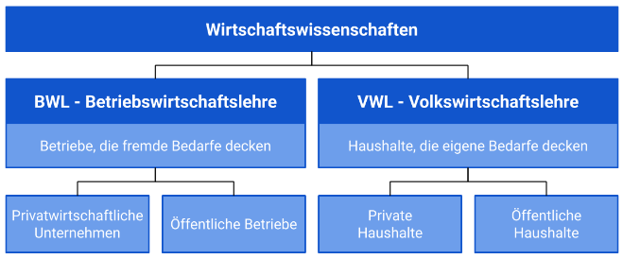
BWL – Unterschiede zur VWL
Quelle: https://www.bwl-lexikon.de/wiki/unterschied-bwl-vwl/

Slide 15
BWL – Unterschiede zur VWL
BWL: Prozesse innerhalb eines Unternehmens (Logistik, Marketing, Controlling)
VWL: Gesamtwirtschaftliche Zusammenhänge (Inflation, Bruttosozialprodukt, wirtschaftliche Entwicklungen)
BWL – Produktionsfaktoren
Elementarfaktoren: Arbeitskraft, Betriebsmittel, Werkstoffe
Dispositiver Faktor: Planung, Organisation, Leitung, Kontrolle
VWL– Produktionsfaktoren
Arbeit, Boden, Kapital
Ressourcen mit flexiblem Preis aufgrund der Begrenztheit

Slide 16
Unterschiede zwischen den Disziplinen
Betriebswirtschaftslehre (BWL):
Fokus: Interne Unternehmensprozesse
Themen: Management, Marketing, Finanzen
Ziel: Praxisnahe Ausbildung
Volkswirtschaftslehre (VWL):
Fokus: Gesamtwirtschaftliche Zusammenhänge
Themen: Inflation, Arbeitslosigkeit, Wachstum
Ziel: Politische Handlungsempfehlungen
Recht:
Fokus: Juristisches Fachwissen
Themen: Öffentliches und privates Recht
Ziel: Fallstudien und Gesetzesinterpretation
Soziologie:
Fokus: Soziale Strukturen und Prozesse
Themen: Soziale Interaktionen, Konflikte
Ziel: Empirische Sozialforschung

Slide 17
Verschiedene (empirische) Methoden
Volkswirtschaftslehre (VWL)
Sekundärdaten (Unternehmensbefragungen, Branchendaten)
Webscraping
Textmining
Ökonometrische Analysen
Betriebswirtschaftslehre (BWL)
Eigene Datenerhebungen (quantitativ & qualitativ)
Fallstudien
Sekundärdaten (Unternehmensbefragungen)
Webscraping
Textmining
Soziologie
Literaturanalyse
Fallstudien
Qualitative Erhebungen
Textmining
Sekundärdaten (nicht primär Unternehmensbefragungen)
Recht
Analyse juristischer Dokumente
Fallstudien
Befragungen und Interviews
Rechtsvergleichung
Datenbankrecherchen (Gesetze, Urteile)

Slide 18

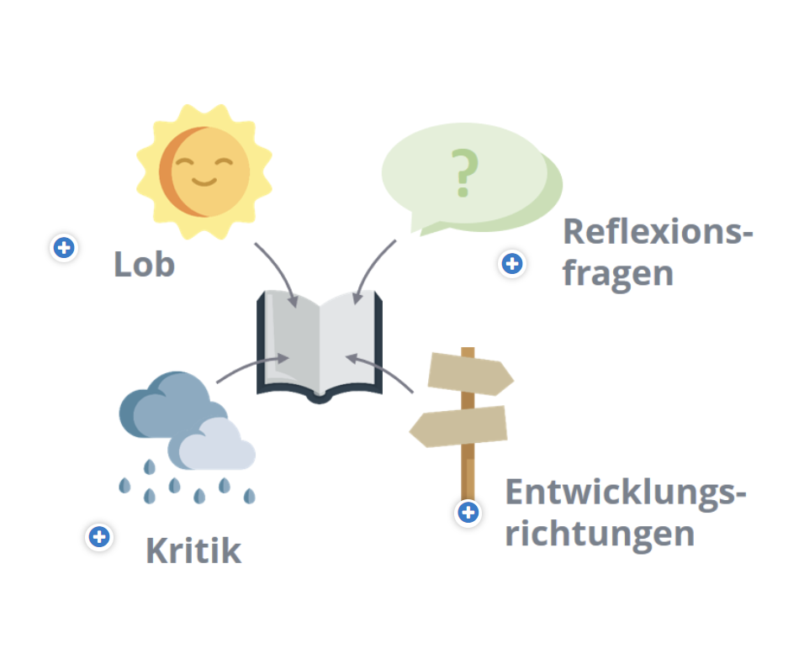



Konstruktives Feedback
Die Einleitung und das erste Kapitel lesen sich noch wie eine persönliche Stellungnahme.
Hier solltest Du Dich mehr auf den Stand der wissenschaftlichen Erkenntnisse beziehen, z.B. wenn Du die Auswirkungen der Temperatur auf die Verbreitung des Planktons darstellst. Ich habe Dir im Dokument die Textstellen markiert. Stell Dir vor, dass alle Fakten, die Du beschreibst, sich auf eine (gute) Quelle beziehen müssen. Erst danach ziehst Du ein (persönliches) Resümee. Verzichte auf „Eindrücke“ und „Vermutungen“.
In Kapitel zwei und drei Deines Textes triffst Du den Stil eines wissenschaftlichen Artikels richtig gut! Du fasst die Ergebnisse prägnant zusammen und zeigst die Stärken und Schwächen Deiner gewählten Theorie auf.
Übrigens, ich weiß zwar nicht, was in dem letzten Kapitel des Hauptteils noch folgen soll, aber wie wolltest Du erklären, dass ein Temperaturunterschied von 0,2 Grad keine signifikanten Auswirkungen hat?
Quelle: https://methodenkompetenz.blogs.uni-hamburg.de/konstruktiv-feedback-geben-tool-fuers-eintragen-von-texten/#h5pbookid=17&section=top&chapter=h5p-interactive-book-chapter-e3b0b3cc-fabc-40db-bca3-9d7765a7a3b6

Slide 19
Praxisteil
30 min: Vorstellung des International Office zu Auslandsaufenthalten
15 min: Beginn mit Feedback
Hinweis: 3 Prompts zu Interdisziplinarität wie immer auf OpenOlat (7.2.)!
Hausaufgabe:
Halbe Seite Feedback zum Entwurf + passenden Quellenvorschlag an Partner:in senden (bis 04.06.2024)
  Hinweis: Schaut euch gerne 7.3.1. Vorlage Feedback und 7.3.2. Beispiel Feedback an!
Für individuelles Feedback eintragen (verpflichtend bis 03.06.2024): https://docs.google.com/document/d/1QLNIK8aVzAhFT7TeCHRzCzsGpmcx6YnRScK1fJH-LZ0/edit?usp=sharing

Slide 20
Quellen
[1] OpenAI. (n.d.). ChatGPT. OpenAI. https://www.openai.com/

Slide 21
Dokumentation der KI-Nutzung für den Foliensatz
Arbeitsschritt | Eingesetzte(s) KI-System(e) | Beschreibung der Verwendungsweise
Strukturvorschlag für die Slides | ChatGPT-3.5 | Erste Erstellung einer logischen Struktur für das Folienset
Inhaltsgenerierung & Brainstorming | ChatGPT-3.5 | Entwicklung der inhaltlichen Kernelemente und thematische Gliederung
Integration menschlicher Inhalte | ChatGPT-3.5 & Menschliche Beiträge | Hilfswissenschaftler David Bechler lieferte Inhaltsvorlagen als Referenzen
Überarbeitung & Anpassung für SS 25 | ChatGPT-4o | Aktualisierung und Verfeinerung der Inhalte für das Sommersemester 25
Wording & sprachliche Feinabstimmung | ChatGPT-4o | Anpassung von Formulierungen nach präzisen Anweisungen

